Slide 1
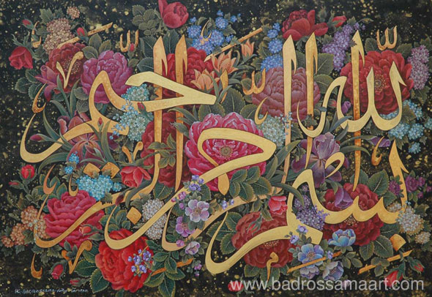

Slide 2
انسان
طبیعت
معماری

Slide 3
دی شیخ با چراغ همی گشت گرد شهر
کز دیو دد ملولم و انسانم آرزوست
گفتند یافت می نشود گشته ایم ما
گفت آنچه یافت می نشود آنم آرزوست

Slide 4
به گمان ما كاملترين ابر سامانه هستي، خداوند و صفات اوست و رده بندي سامانه ها تنها بر اساس ميزان نزديك بودن و بهره گيري و ظهور صفات الهي درآنها امكان پذير است. حيات، علم، قدرت، اراده، سمع، بصر و تكلم هفت صفت اصلي الهي است كه در همه مراتب از ضعيف ترين تا قوي ترين حد خود ظهور دارند. با اين معيار، انسان به اين دليل كاملترين سامانه است كه بيش از همه موجودات از اين ويژگيها بهره مند بوده و به همين جهت خليفه خدا در ابر سامانه هستي مي باشد.

Slide 5

انسان به عنوان اصلی‌ترین موجود در جهان آفرینش و به سبب دارا بودن ویژگی‌های خاصّ خود، همواره به نوعی محور توجّه اندیشمندان مختلف بود

Slide 6
انسان يگانه موجودي است كه مي تواند به همه ساخته هايش و حتي موجودات بيجان ، حيات بيشتري ببخشد . انساني كه معناي حيات و زندگي را درك كرده باشد ، به عنوان خليفه خدا مي تواند زندگي ضعيفي را كه در جمادات و يا گياهان است ، آشكارتر كرده و ارتقاء دهد ، به صورتي كه معماري ، شعر ، يا هر اثر هنري ديگري كه صدها يا هزاران سال پيش آفريده شده ، ممكن است هنوز داراي حيات باشد و همچنين قادر باشد به مخاطبان خود ، حيات ببخشد . طبيعي است كه اين حيات مي تواند تكثير شود و به ديگران منتقل گردد و حركت ايجاد كند ، ولي اين حركت و تكثير و... و همه آثار آن نيز ، مثل خود حيات آن ، معنوي و وجودي است .

Slide 7
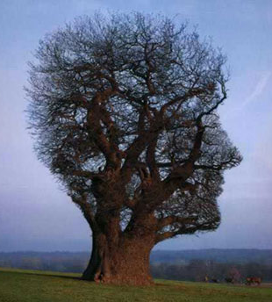
مفهوم انسانيت، مفهومي سيال وشناور است كه در يك تكامل تاريخي رشد مي كند.

Slide 8
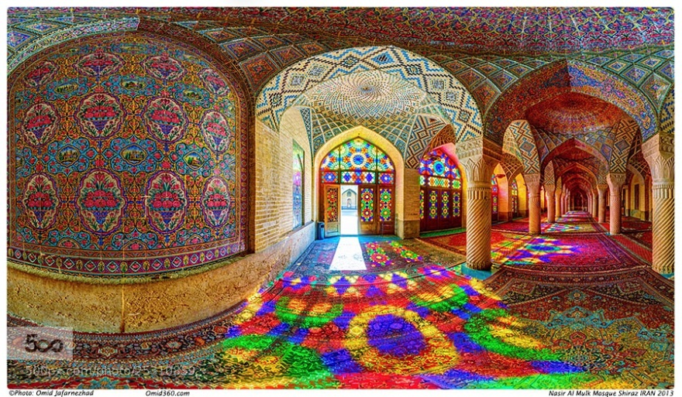
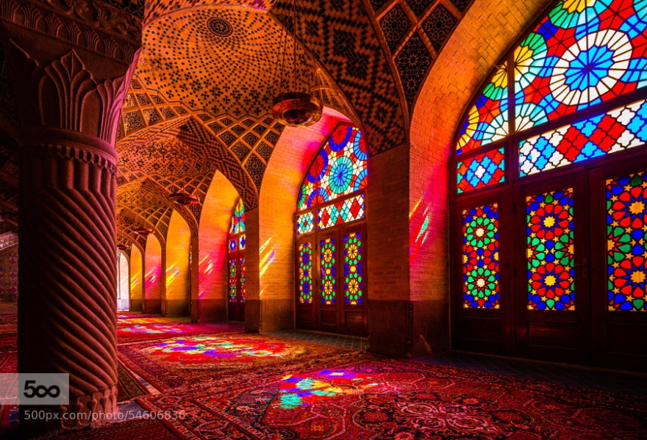
شناخت و خلاقيت دو فعل مهم آدمي است كه با اولي ادراك و با دومي ايجاد مي كند. به نظر مي رسد ريشه همه تفاوت ها و تعارض هاي ايجاد شده در شرايط كنوني هنر و معماري ريشه در همين مباحث دارد.

Slide 9
روشنی را بچشیم
شب یک دهکده را وزن کنیم، خواب یک آهو را
گرمی لانه لک لک را ادراک کنیم
روی قانون چمن پا نگذاریم
...

Slide 10
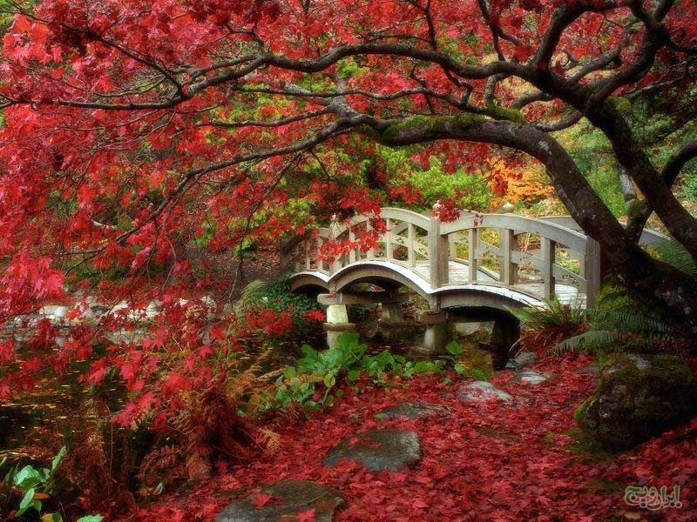
طبیعت تنها کتابی است که تمام صفحاتش پر از معنی است .گوته

Slide 11
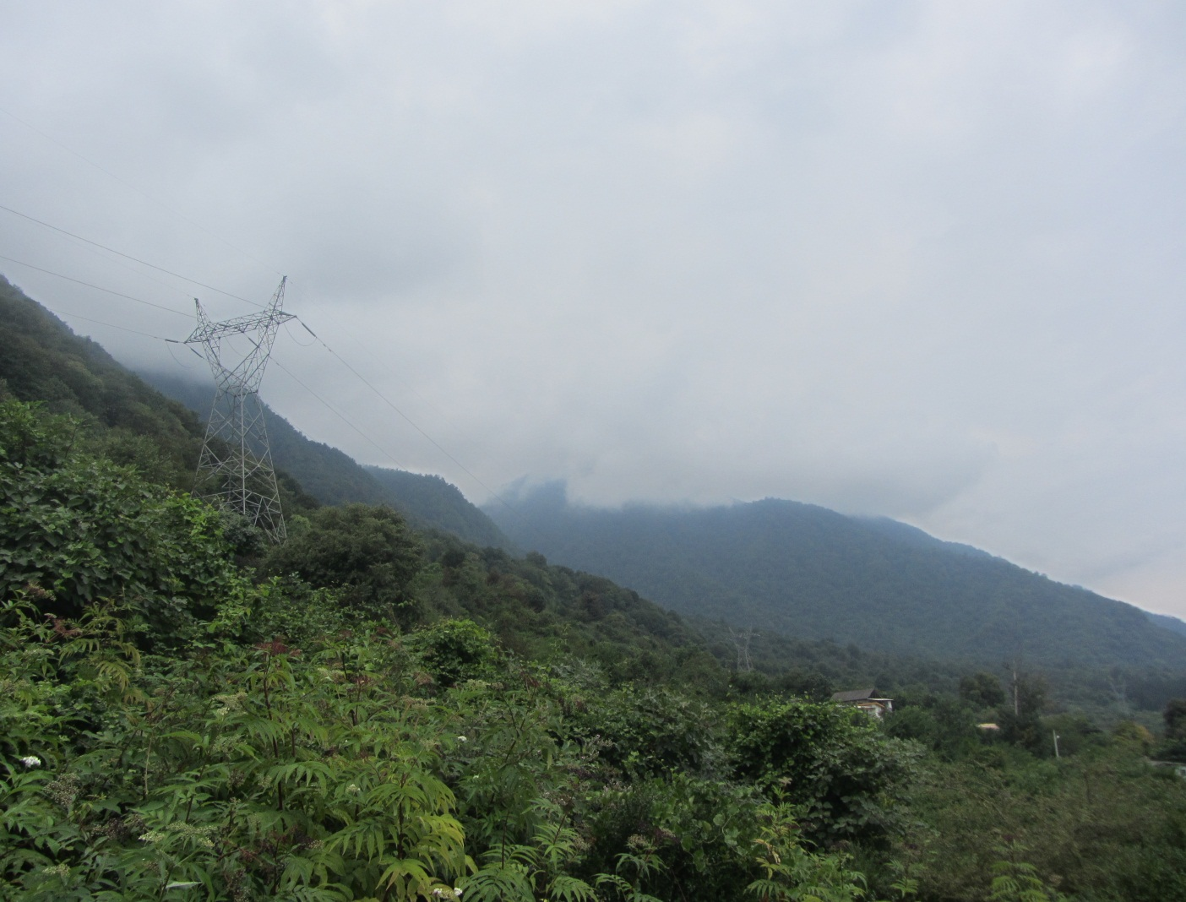
طبيعت بستر لازم براي شكل گيري بعد جسماني و روحاني و به تعبيري مادر انسان است. (هو انشأكم من الارض)، (هود / 43)

Slide 12
قرآن بارها و بارها انسان را به سير آفاقي(یعنی تفکر در لطایف وجود آدمی و مشاهدة دقایق هستی) و مظاهر فراواني از طبيعت دعوت کرده وتوصيف و زيبايي آن را برشمرده و ارتباط متقابل آن را با خدا و انسان نشان داده است كه به اجمال و اشاره مروري بر آنها خواهيم داشت:
آسمانها و زمين
خورشيد، ماه، شب و روز:
كوهها، راهها:
باد، ابر، رعد و برق و باران:
درياها، نهرها و چشمه ها:
جانوران، گياهان و پرندگان:
حشرات
دو الگوواره باغ هاي بهشتي

Slide 13
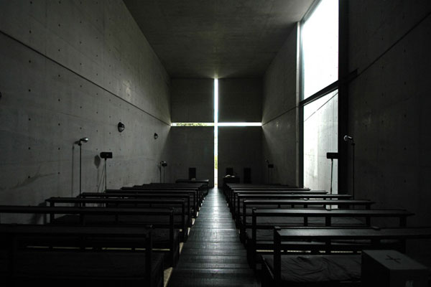
تعريف طبيعت در شرق و غرب دو سير كاملا متفاوت را طي نموده است. در غرب طيفي از ماشين گرايانه ترين تعاريف تا عاطفي ترين آنها را مي توان ديد. اما حتي در طبيعت گرا ترين تعاريف هم جدايي طبيعت از ماوراء طبيعت وجود دارد. در حالي كه در شرق اين دو ساحت آميخته با هم تعريف شده اند

Slide 14
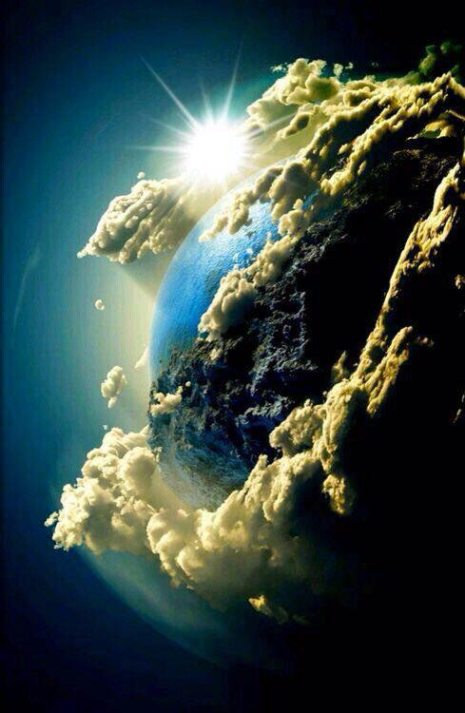
طبیعت، به معنای گستردهٔ کلمه، معادل جهان یا عالم طبیعی، فیزیکی و مادی است. طبیعت در حالت کلی، به پدیدهٔ جهان فیزیکی و همچنین زندگی اشاره دارد؛ و همچنین قلمرو آن از ذرات زیراتمی تا خود گیتی گسترده است.

Slide 15

طبیعت و آثار طبیعت در طول تاریخ همیشه منبع الهام و سرمشق خلاقیت های انسان بوده است. طبیعت این معلم بزرگ تاریخ، در زمینه های مختلف منشا خدماتی برای انسان جست و جوگر و کنجکاو بوده که زمان آن به قدمت خود تاریخ می رسد و در این روند انسان بعد از گذر از قهر طبیعت، توانسته است چیرگی های خود را به او نشان دهد.

Slide 16
تو همچو وادی خشکی و ما چو بارانی
تو همچو شهر خرابی و ما چو معماری
بیا و فکرت من کن که فکرتت دادم
چو لعل می‌خری از کان من بخر باری

Slide 17
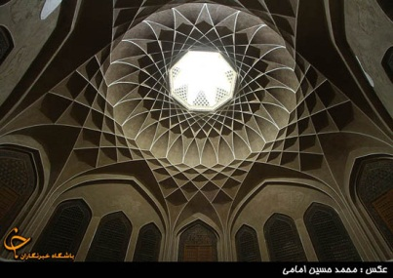
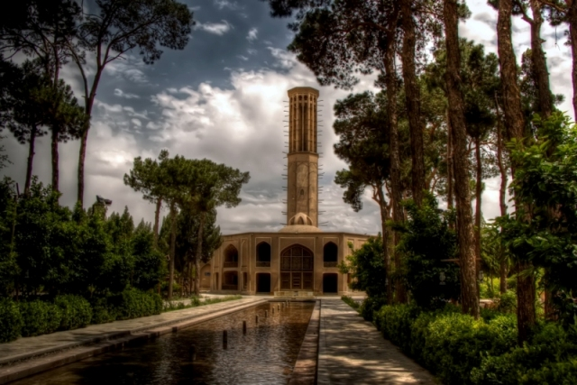
معماری، هنر و فن طراحی و ساختن بناها، فضاهای شهری و دیگر فضاهای درونی و بیرونی برای پاسخ هم‌آهنگ به نیازهای کارکردی و زیباشناسانه است.

Slide 18
معماری به عنوان اجتماعي‌ترين هنر بشري با فضای اطراف انسان مرتبط است. حضور فضا، بنا و شهر از گذشته تا امروز و در آينده، لحظه‌اي از زندگي روزمره آدميان غايب نبوده و نخواهد بود. اصول زیبایی‎شناسی برگرفته از هنر، علم و ریاضیات در طراحی معماری مورد استفاده قرار می‎گیرند، مثل کاربرد خط، شکل، فضا، نور و رنگ برای ايجاد یک الگو، توازن، ریتم، کنتراست و وحدت. این عناصر در کنار هم به معماران اجازه می‎دهند تا ساختمان‎های زیبا و مفید خلق کنند. به بیان بهتر، اصول زیبایی‎شناسی به اضافه جنبه‎های ساختاری به ساختن یک ساختمان موفق کمک می‎کند.

Slide 19
معماری، ترکیبی است از علم، هنر و تجربه که در رشته هایی نظیر ساختمان دارای قدمتی چند هزار ساله دارد.
معماری، سبک طراحی و شیوه ساخت و ساز ساختمان‌ها و دیگر ساختارهای فیزیکی است.
معماری، اراده زمان است که به فضا تبدیل شده است
معماری، هنر و فن طراحی و ساختن بناها، فضاهای شهری و دیگر فضاهای درونی و بیرونی برای پاسخ هم‌آهنگ به نیازهای کارکردی و زیباشناسانه است.
معماری، بازی با شکوه و ماهرانه فرم و حجم است که زیر ” نور” گرد آمده اند.
معماری مجموعه ایست کم و بیش پیچیده از سیستم هایی که بر روی یکدیگر تاثیر میگذارند.
معماری عصاره زندگی است و به عبارتی، زندگی را شکل می‌دهد. معماری، حقیقی‌ترین روش ثبت زندگی در دنیای گذشته، امروز و آینده است
معماری یعنی ارائه توصیفی فنی از یک سیستم که نشان دهنده ساختار اجزاء آن، ارتباط بین آنها و اصول و قواعد حاکم بر طراحی و تکامل آنها در گذر زمان باشد.

Slide 20
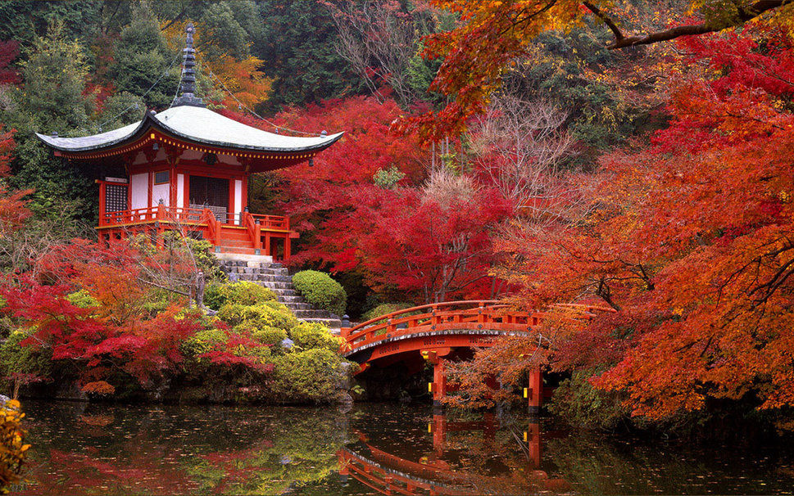
سامانه ايجادگر معماري (علت فاعلي آن) انسان و طبيعت هستند . امروزه تلاش هاي زيادي براي احياي يك معماري انسان گرا و يا طبيعت گرا صورت مي گيرد و به همين جهت مروري بر مهمترين تعاريف مطرح شده ضروري است

Slide 21
رابطه انسان طبیعت معماری
اولین نیازی که انسان اولیه در خود احساس کرد، احساس یک سرپناه بود. در این خصوص ساختن ابتدایی­ترین بناها به یک برنامه­ریزی و تصمیم­گیری نیاز داشت.معماری قدیمی ترین حرفه ایست که بعد از شکار وجود دارد.

Slide 22
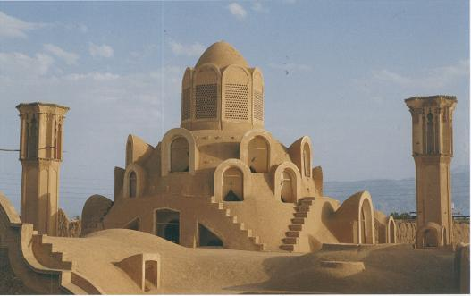
ارتباط انسان با طبیعت(از جنبه عملکردی)
۱٫ استفاده از طبیعت (مواد و مصالح، آب ،جنگل و …)
۲٫ مقابله با طبیعت(بلایا)،سیل، سرما، گرما، آتش سوزی، باران، زلزله و…
۳٫ کنار آمدن با طبیعت و الهام گرفتن از آن.

Slide 23
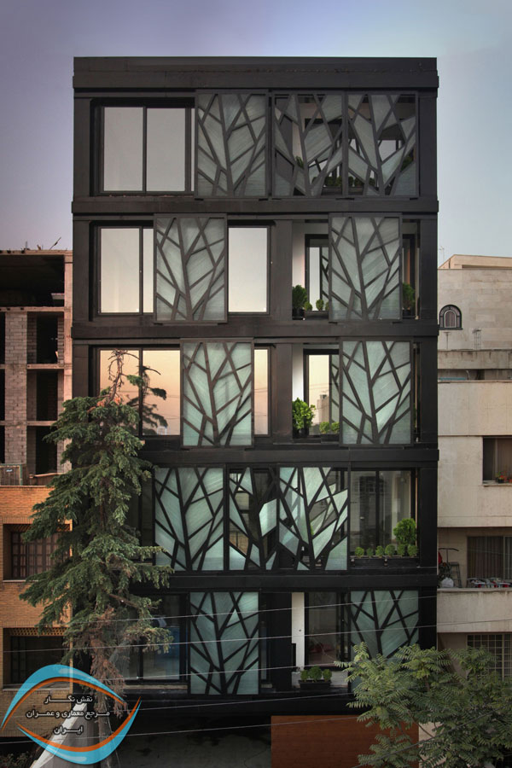
ارتباط انسان با طبیعت( از جنبه شکلی)
۱٫ استفاده از شکل و فرم های طبیعت به صورت دو بعدی (نقاشی،طراحی، حکاکی و…)
۲٫ استفاده از شکل و فرم های طبیعت به صورت سه بعدی(معماری،مجسمه سازی و…)
۳٫ استفاده از طبیعت به صورت انتزاعی.

Slide 24
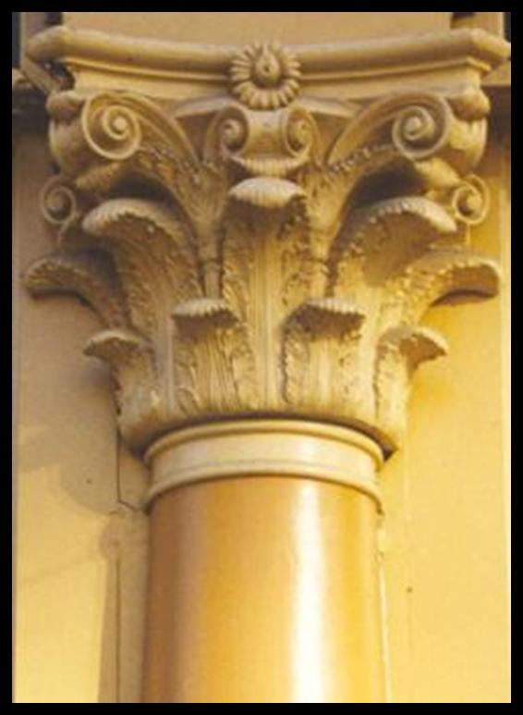
سر ستون کرنتی ملهم از گلهای وحشی

Slide 25
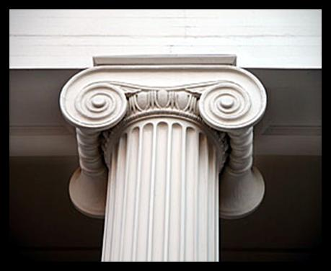
عالم دریایی،امواج،ودلفین ها،اختاپوسها وصدف های حلزونی،فرم های هندسی خود رابه تزیینات قصرهای کرت ومیسن بخشیده اند.
سرستون یونیک

Slide 26
من نمی دانم که چرا می گویند: اسب حیوان نجیبی است، کبوتر زیباست.
و چرا در قفس هیچ کسی کرکس نیست.
گل شبدر چه کم از لاله قرمز دارد
چشم ها را باید شست، جور دیگر باید دید …
کار ما نیست شناسایی راز گل سرخ
کار ما شاید این است
که در افسون گل سرخ شناور باشیم …
کار ما شاید این است
که میان گل نیلوفر و قرن
پی آواز حقیقت بدویم.

Slide 27
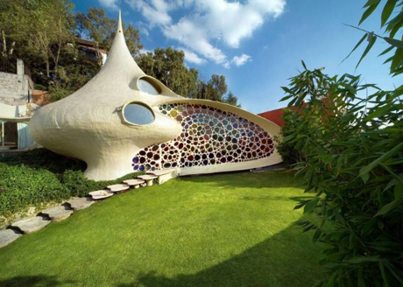
معماری ارگانیک Organic architecture معماری اندام‌وار یا بیومورفیسم یک فلسفه در معماری است که به ترویج هماهنگی بین عادت‌های انسانی و طبیعت می‌پردازد. این اتفاق به صورتی شکل می‌گیرد که طراحی چنان هماهنگی و ارتباطی با محیط خود داشته‌باشد که ساختمان، مبلمان و محیط بخشی از یک ترکیب متحد و مرتبط باشد

Slide 28
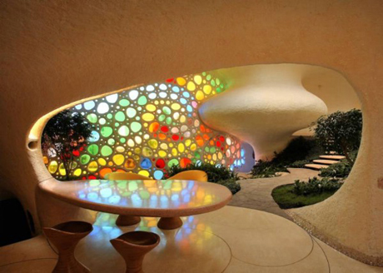
تفاوت طراحی ارگانیک و طراحی بیونیک در این است که در سبک ارگانیک بیشتر از فرم و رنگ عناصر موجود در طبیعت استفاده می‌شود ولی در طراحی بیونیک از سیستم و عملکرد عناصر طبیعی بیشتر در ایده‌های اولیه و ساختارها استفاده می‌شود به عنوان مثال طرح تار عنکبوت برای ساخت یک سازه مستحکم استفاده می‌شود

Slide 29
نمونه هایی در رابطه با انسجام معنایی و اجرایی انسان و طبیعت و معماری

Slide 30
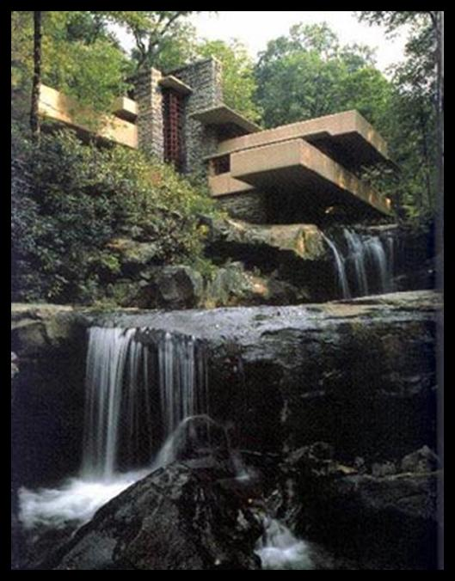
الف:ساختمانهای در آمیخته با خطوط زمین در پلان و برش
ب:پیروی کامل از طبیعت،دست نخورده ماندن زمین
ج:تداوم دید
د:تاکید و پرداختن به مصالح
ه:برداشت جوهری

Slide 31
اوج معماري ارگانيك را مي توان در خانه هاي ويلايي فرانك لويد رايت مشاهده كرد كه به دو صورت " دشت مسطح " و " تپه هاي شيبدار " ديده مي شوند. خانه هاي دشت مسطّح غالباً در حومه شهر شيكاگو و در تلفيق و هماهنگي با دشت هاي مسطّح و سر سبز اين نواحي طراحي گرديده اند
و خانه هایی که روی تپه های شیبدارند خود به نوعی عضوی از آن طبیعت محسوب میشوند،هماهنگ با آن و پیرو آن

Slide 32
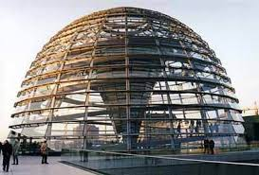
گنبد رایشتاگ برلین

Slide 33
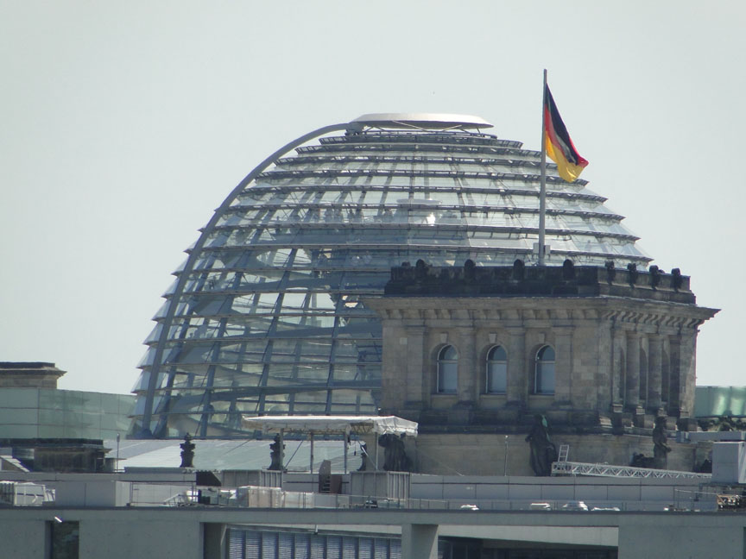
معماری اکوتک
اکولوژی+تکنولوژی

Slide 34
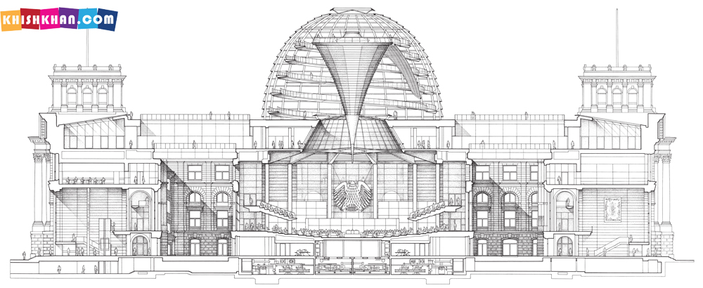
آلمان یک دولت باز و آزاد و مردمی

Slide 35
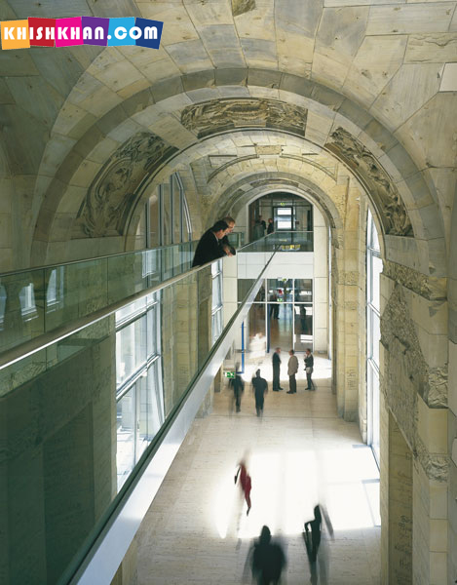
این گنبد از چند نظر دارای اهمیت است

Slide 36
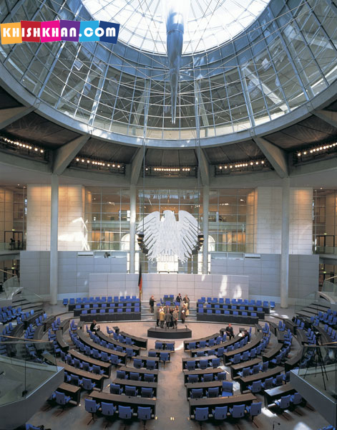
نورپردازی طبیعی

Slide 37
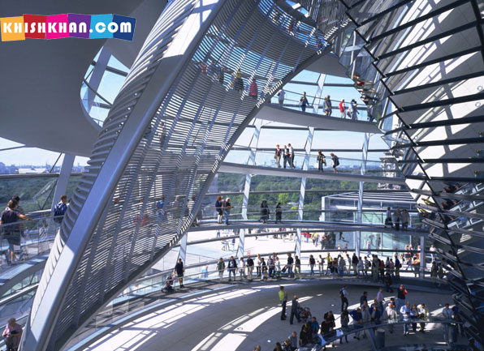
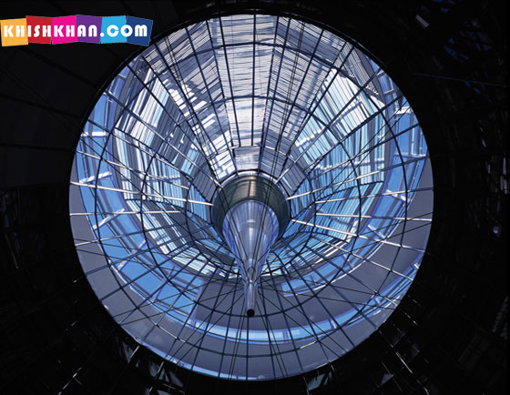
آینه های متحرک هوشمند

Slide 38
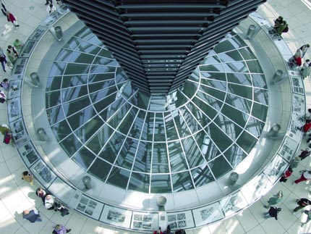
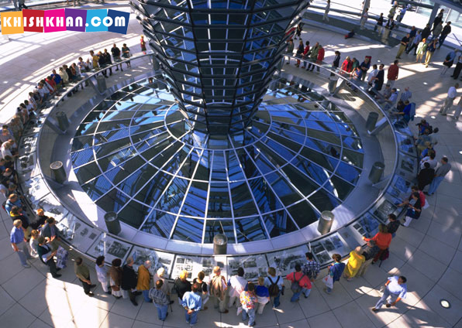
لوور

Slide 39
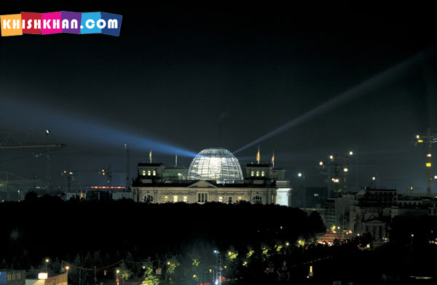
نور در شب

Slide 40
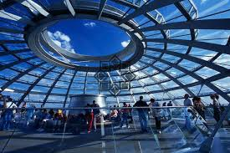
تهویه

Slide 41
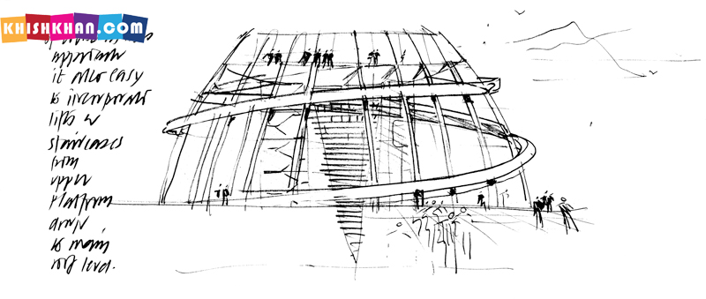
رمپ

Slide 42
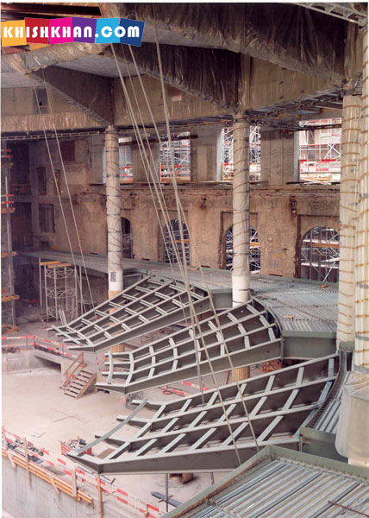
مصرف بهینه انرژی

Slide 43
باغ ما در طرف سایه ی دانایی بود
باغ ما جای گره خوردن احساس و گیاه
باغ ما نقطه ی برخورد نگاه و قفس و آینه بود
باغ ما شاید،قوسی از دایره ی سبز سعادت بود

Slide 44
نوشین سنجری
مینو مشهدی

Slide 45
بگذاریم زمین نفس بکشد...
مانا باشید

